Slide 1
55-4
These materials are by the Kongki Ka Project and are made available to you under the terms of the Creative Commons Attribution ShareAlike license 4.0.
You have permission to share and redistribute these materials in any format and to make reasonable revisions and adaptations of this translation, provided that:
You include the above licence and source information.
If you redistribute these materials or create derivatives, you must distribute your contributions under the same license as the original.
The Holy Bible, Berean Standard Bible, BSB is produced in cooperation with Bible Hub, Discovery Bible, OpenBible.com, and the Berean Bible Translation Committee. This text of God's Word has been dedicated to the public domain.
Hindi text is from Free Bibles India. This translation is made available under the terms of a Creative Commons Attribution-ShareAlike 4.0 International License.
Notes:
Ch
55 Paul’s Arrest and Trials
1. Paul purifies himself – Acts 21:17-30 (Left Top)
2. Paul captured – Acts 21:31 – 22:29 (Center Top)
3. Paul before the Jewish Council – Acts 22:30 – 23:10 (Right Top)
4. God encourages Paul – Acts 23:11 (Right 2nd)
5. Conspiracy to kill Paul – Acts 23:12-22 (Right 3rd)
6. Paul escorted out of Jerusalem – Acts 23:23-35 (Bottom)
7. Paul before Felix – Acts 24:1-27 (Left near Bottom)
8. Paul before Festus – Acts 25:1-12 (Left Center)
9. Paul before Agrippa and Bernice – Acts 25:13 – 26:32 (Center)

Slide 2
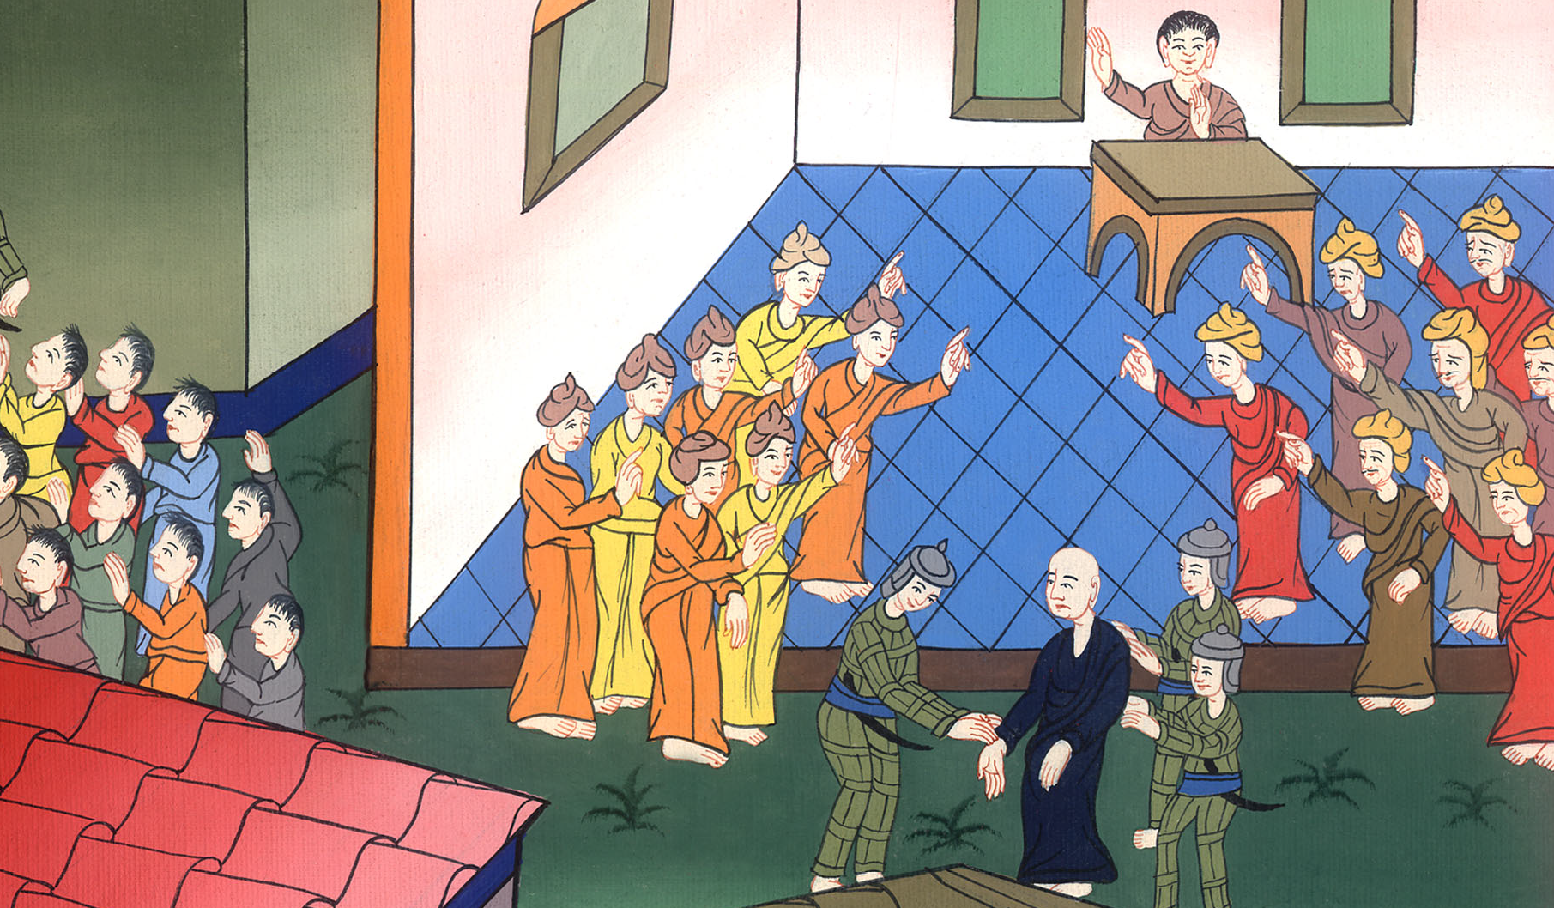
महासभा के सामने पौलुस - प्रेरितों के काम 21:40 - 22:29
This work is licensed under a Creative Commons Attribution-ShareAlike 4.0 International License

Slide 3
महासभा के सामने पौलुस - प्रेरितों के काम 21:40 - 22:29
Paul before the Jewish Council – Acts 22:30 – 23:10

Slide 4
महासभा के सामने पौलुस - प्रेरितों के काम 21:40 - 22:29

Slide 5
30The next day the commander, wanting to learn the real reason Paul was accused by the Jews, released him and ordered the chief priests and the whole Sanhedrin to assemble. Then he brought Paul down and had him stand before them.
30दूसरे दिन वह ठीक-ठीक जानने की इच्छा से कि यहूदी उस पर क्यों दोष लगाते हैं, इसलिए उसके बन्धन खोल दिए; और प्रधान याजकों और सारी महासभा को इकट्ठे होने की आज्ञा दी, और पौलुस को नीचे ले जाकर उनके सामने खड़ा कर दिया।

Slide 6
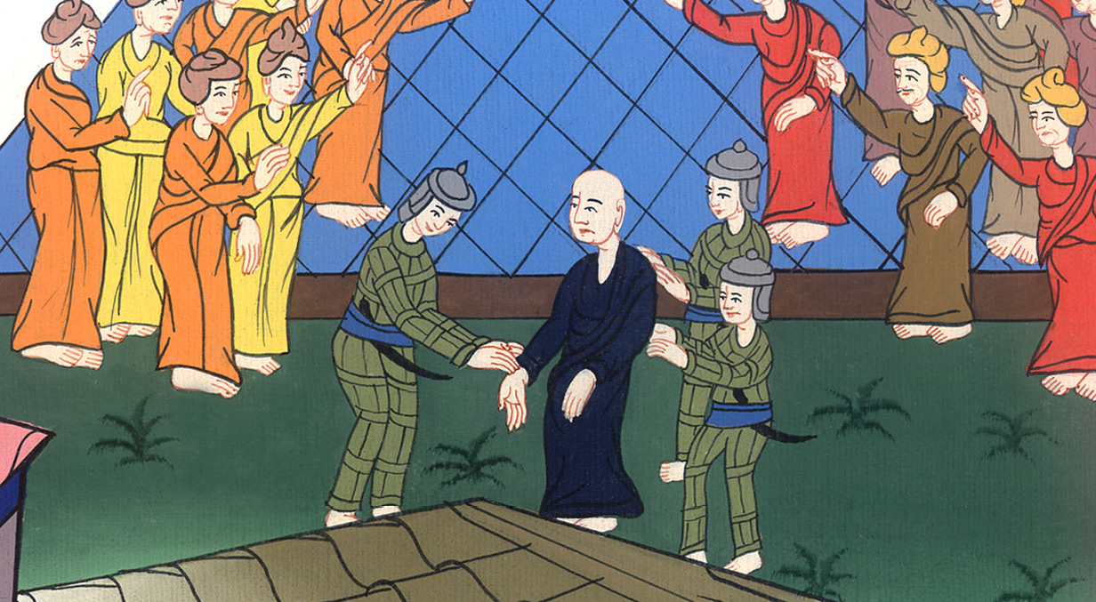
प्रेरितों के काम 22:30

Slide 7
23:1Paul looked directly at the Sanhedrin and said, “Brothers, I have conducted myself before God in all good conscience to this day.”
23:1पौलुस ने महासभा की ओर टकटकी लगाकर देखा, और कहा, “हे भाइयों, मैंने आज तक परमेश्वर के लिये बिलकुल सच्चे विवेक से जीवन बिताया है।”

Slide 8
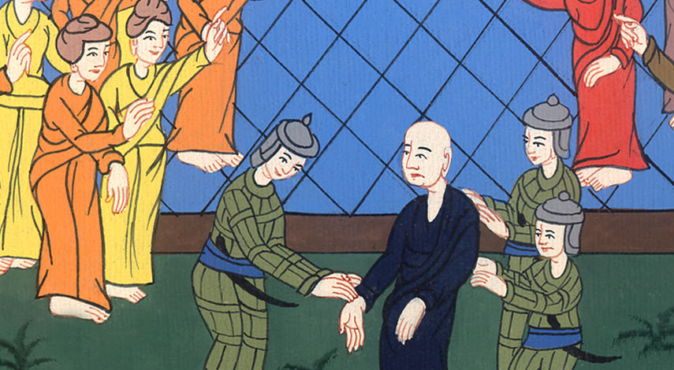
प्रेरितों के काम 23:1

Slide 9
2At this, the high priest Ananias ordered those standing near Paul to strike him on the mouth.
2हनन्याह महायाजक ने, उनको जो उसके पास खड़े थे, उसके मुँह पर थप्पड़ मारने की आज्ञा दी।

Slide 10
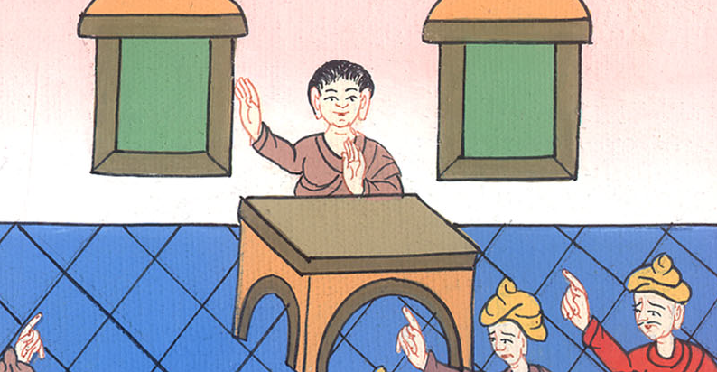
प्रेरितों के काम 23:2

Slide 11
3Then Paul said to him, “God will strike you, you whitewashed wall! You sit here to judge me according to the law, yet you yourself violate the law by commanding that I be struck.”
3तब पौलुस ने उससे कहा, “हे चूना फिरी हुई दीवार, परमेश्वर तुझे मारेगा। तू व्यवस्था के अनुसार मेरा न्याय करने को बैठा है, और फिर क्या व्यवस्था के विरुद्ध मुझे मारने की आज्ञा देता है?”

Slide 12
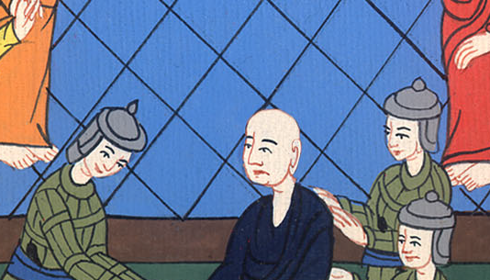
प्रेरितों के काम 23:3

Slide 13
4But those standing nearby said, “How dare you insult the high priest of God!”
4जो पास खड़े थे, उन्होंने कहा, “क्या तू परमेश्वर के महायाजक को बुरा-भला कहता है?”

Slide 14
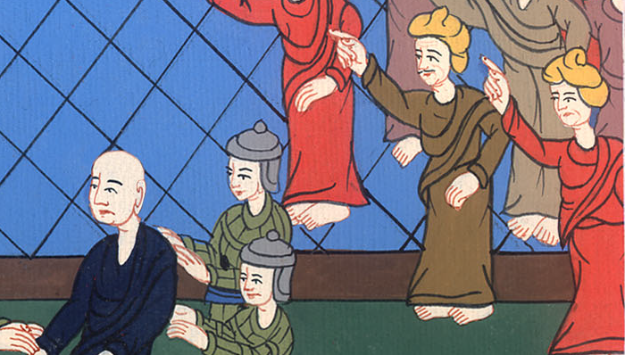
प्रेरितों के काम 23:4

Slide 15
5“Brothers,” Paul replied, “I was not aware that he was the high priest, for it is written: ‘Do not speak evil about the ruler of your people.’
5पौलुस ने कहा, “हे भाइयों, मैं नहीं जानता था, कि यह महायाजक है; क्योंकि लिखा है,
‘अपने लोगों के प्रधान को बुरा न कह।’”

Slide 16
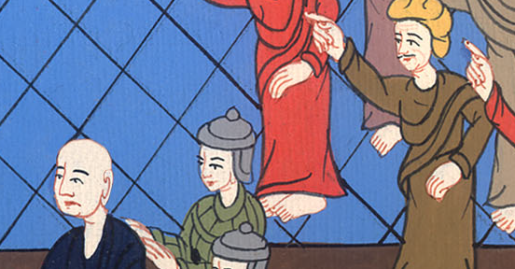
प्रेरितों के काम 23:5

Slide 17
6Then Paul, knowing that some of them were Sadducees and others Pharisees, called out in the Sanhedrin, “Brothers, I am a Pharisee, the son of a Pharisee. It is because of my hope in the resurrection of the dead that I am on trial.”
6तब पौलुस ने यह जानकर, कि एक दल सदूकियों और दूसरा फरीसियों का है, महासभा में पुकारकर कहा, “हे भाइयों, मैं फरीसी और फरीसियों के वंश का हूँ, मरे हुओं की आशा और पुनरुत्थान के विषय में मेरा मुकद्दमा हो रहा है।”

Slide 18
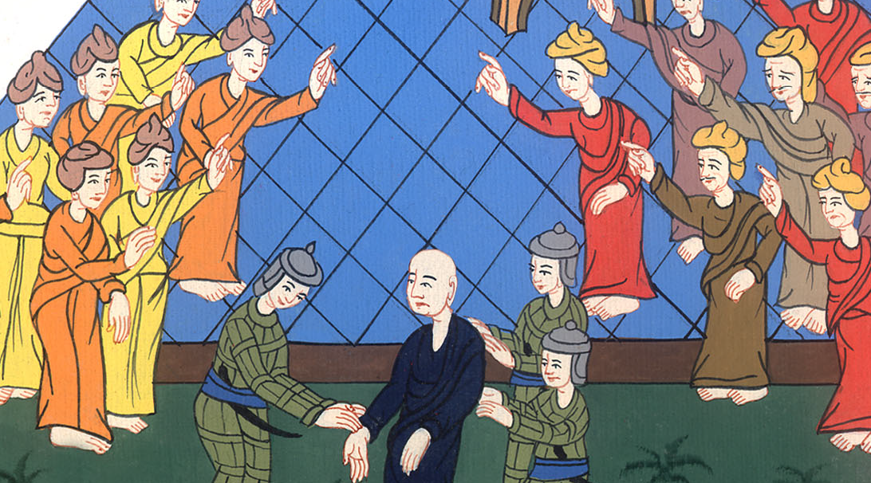
प्रेरितों के काम 23:6

Slide 19
7As soon as he had said this, a dispute broke out between the Pharisees and Sadducees, and the assembly was divided.
7जब उसने यह बात कही तो फरीसियों और सदूकियों में झगड़ा होने लगा; और सभा में फूट पड़ गई।

Slide 20
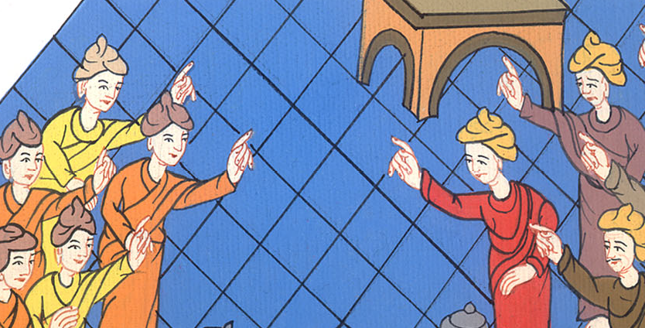
प्रेरितों के काम 23:7

Slide 21
8For the Sadducees say that there is neither a resurrection, nor angels, nor spirits, but the Pharisees acknowledge them all.
8क्योंकि सदूकी तो यह कहते हैं, कि न पुनरुत्थान है, न स्वर्गदूत और न आत्मा है; परन्तु फरीसी इन सब को मानते हैं।

Slide 22
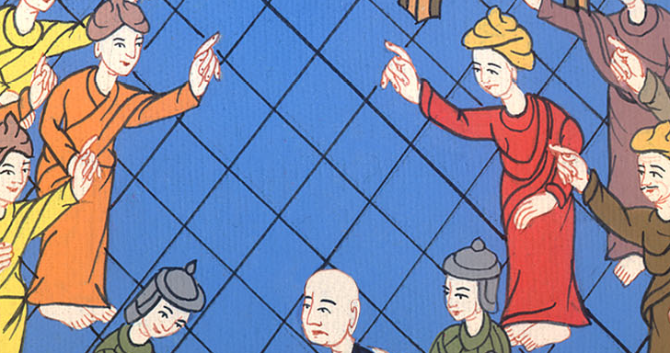
प्रेरितों के काम 23:8

Slide 23
9A great clamor arose, and some scribes from the party of the Pharisees got up and contended sharply, “We find nothing wrong with this man. What if a spirit or an angel has spoken to him?”
9तब बड़ा हल्ला मचा और कुछ शास्त्री जो फरीसियों के दल के थे, उठकर यह कहकर झगड़ने लगे, “हम इस मनुष्य में कुछ बुराई नहीं पाते; और यदि कोई आत्मा या स्वर्गदूत उससे बोला है तो फिर क्या?”

Slide 24
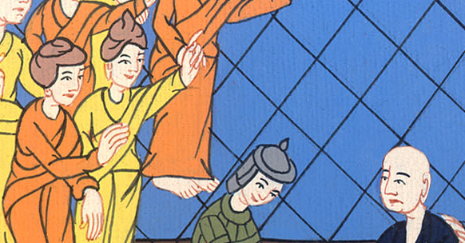
प्रेरितों के काम 23:9

Slide 25
10The dispute grew so violent that the commander was afraid they would tear Paul to pieces. He ordered the soldiers to go down and remove him by force and bring him into the barracks.
10जब बहुत झगड़ा हुआ, तो सैन्य-दल के सरदार ने इस डर से कि वे पौलुस के टुकड़े-टुकड़े न कर डालें, सैन्य-दल को आज्ञा दी कि उतरकर उसको उनके बीच में से जबरदस्ती निकालो, और गढ़ में ले आओ।

Slide 26
प्रेरितों के काम 23:10

